Slide 1
对账清算模块领域模型
1-7小组-10月20日

Slide 2
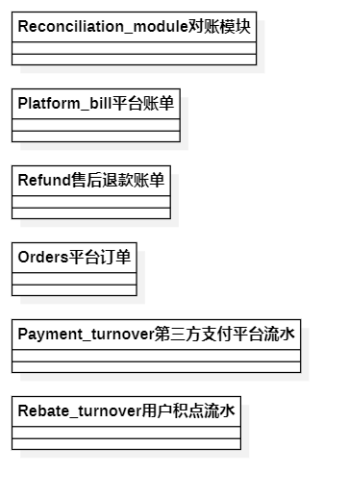
对账模块领域模型-概念类
1.Reconciliation_module对账模块 用于组织各个概念类
2.Platform_bill平台账单，真正用于对账的账单，
由售后退款账单以及平台订单生成
3.Refund售后退款账单
4.Orders平台订单
5.Payment_turnover第三方支付平台流水，通过API获得
6.Rebate_turnover用户积点流水，清算过程中生成的积点流水

Slide 3
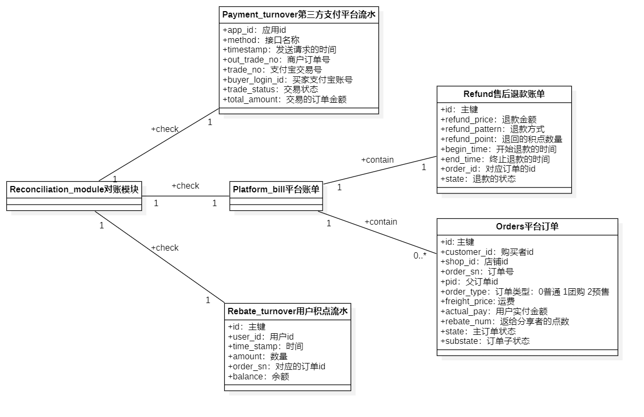
对账模块领域模型

Slide 4
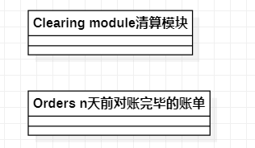
清算模块领域模型-概念类
1.Clearing module清算模块 用于 组织其他概念类
2.Orders n天前对账完毕的账单 从对账模块中获取

Slide 5
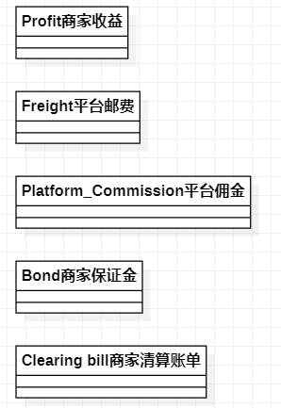
清算模块领域模型-概念类 续
1.Profit商家收益，由订单收入、退款金额、
平台邮费、佣金等累加得来
2.Freight平台邮费，直接从订单中提取
3.Platform_Commission平台佣金，根据商品类型，金额等计算得来
4.Bond商家保证金，商家收益为负则从保证金中扣除
5.Clearing bill商家清算账单，本次清算产生的清算账单

Slide 6
清算模块领域模型-概念类 续
1.Rebate用户返点，根据用户支付金额计算的返点
2.Rebate_turnover用户返点流水

Slide 7
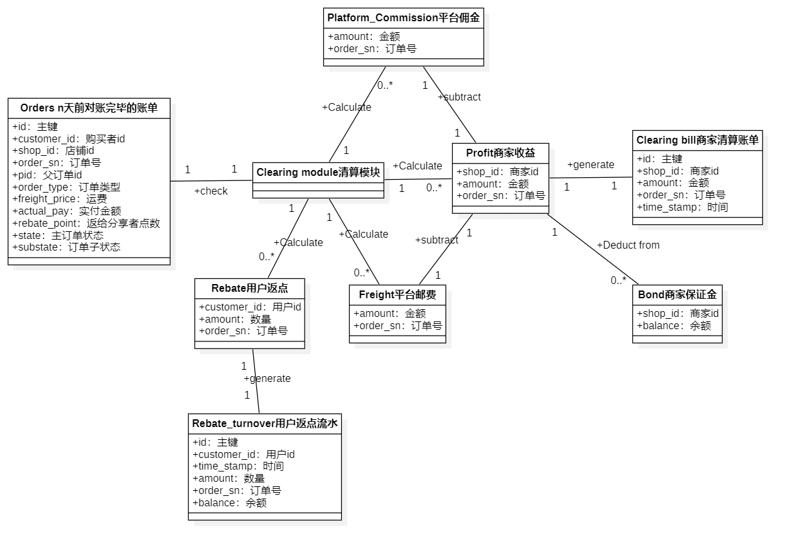
清算模块领域模型

